Slide 1



SMART VISA COLOGNE
DIGITALISIERTE VISAPROZESSE FÜR FACHKRÄFTE
Prof. Dr. Mihir Nayak

Slide 2

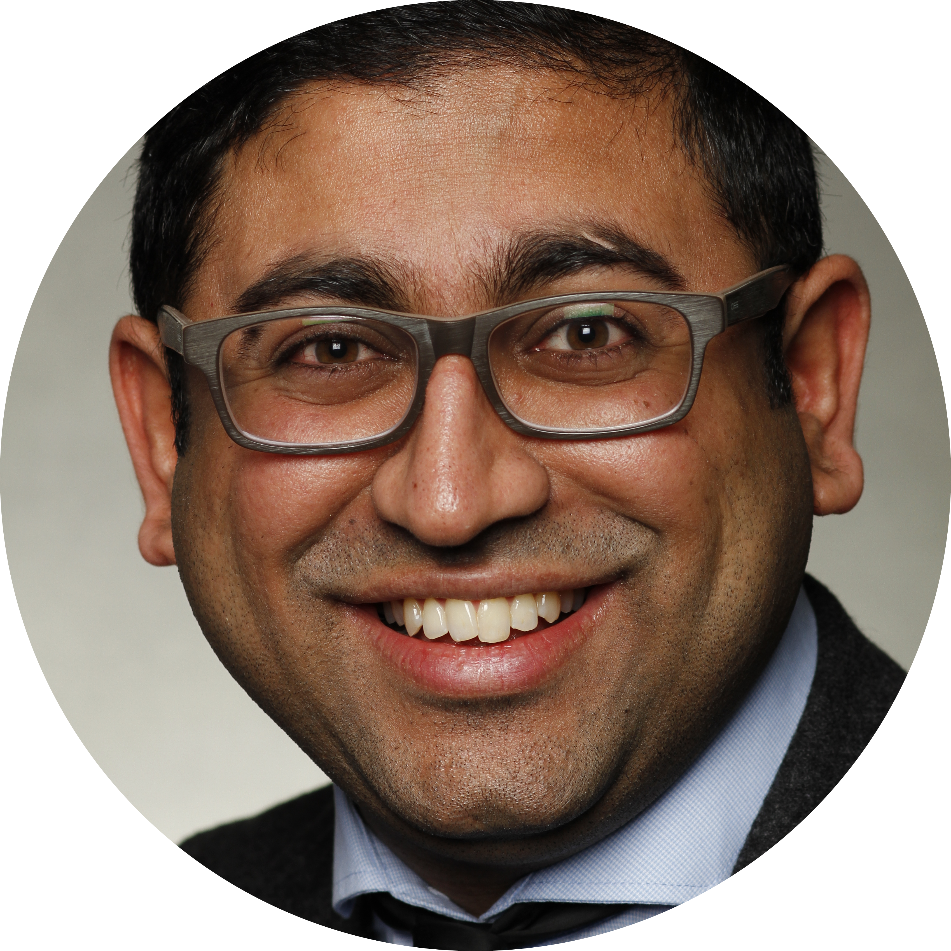
Das Team
Professor an der größten Privathochschule Deutschlands / Europawahl ’24 Kandidat
“Made in India” / Mit 18 Jahren nach Europa zum Studium gekommen
19 Jahre auf die DE Staatsbürgerschaft gewartet + 5,2 KG Papierunterlagen eingereicht
PROF. DR. MIHIR NAYAK
Initiator

Slide 3

WELCHES PROBLEM WIR LÖSEN
Problem: Bürokratie und lange Wartezeiten bei der Beantragung und Verlängerung von Arbeitsvisa in Köln.
Ziel: Digitalisierung der Visumsprozesse, um Effizienz und Transparenz zu erhöhen, Papierverbrauch zu reduzieren und den Zugang zu erleichtern.
Wer profitiert: Ausländische Arbeitnehmer, die in Köln arbeiten möchten, sowie die städtischen Behörden durch effizientere Abläufe.

Slide 4

Wie wir es lösen
Digitale Plattform: Benutzerfreundliche Website oder App, die den gesamten Prozess der Beantragung und Verlängerung von Arbeitsvisa digital abwickelt.
KI-unterstützte Workflow-Automatisierung: beschleunigt die Bearbeitung der Anträge und reduziert Wartezeiten.
Mehrsprachigkeit: Unterstützung in mehreren Sprachen, um Sprachbarrieren zu überwinden und den Zugang für internationale Antragsteller zu erleichtern.
Sicherheit: Starke Datenverschlüsselung und sichere Speicherung der personenbezogenen Daten
SmartVisa Cologne:
Digitales Tool, das die Beantragung und Verlängerung von Arbeitsvisa effizienter, transparenter & benutzerfreundlicher macht. Es reduziert den Papierverbrauch, minimiert physische Behördengänge und fördert nachhaltige Praktiken.

Slide 5





OKRs
Nachhaltigkeit
Digitalisierung
Bürgerbeteiligung
Reduzierung des ökologischen Fußabdrucks durch Digitalisierung.
Key Results:
Verringerung des Papierverbrauchs um 80% innerhalb eines Jahres.
Reduktion der physischen Behördengänge um 70% durch digitale Prozesse.
Effiziente und benutzerfreundliche digitale Visumsprozesse.
Key Results:
Entwicklung und Einführung einer benutzerfreundlichen Online-Plattform innerhalb von 1 Jahr.
Integration von KI-gestützten Workflow-Automatisierung zur Unterstützung der Behördenangestellten
Mehrsprachige Unterstützung für mind. 3 Sprachen innerhalb des 1 Jahres.
Förderung der Partizipation und des Vertrauens der Bürger*innen.
Key Results:
Einführung eines Feedback-Systems auf der Plattform, um kontinuierliche Verbesserungen zu ermöglichen.
Durchführung von min. 4 Workshops pro Jahr zur Einbindung der Bürger*innen in den Digitalisierungsprozess.
Erhöhung der Zufriedenheit der Antragsteller um 50% durch regelmäßige Umfragen und Anpassungen der Prozesse.

Slide 6
Status Quo
WICHTIGE ERKENNTNISSE
USER RESEARCH
19 Jahre eigener Erfahrung
Feedback von Expatgruppen in Köln & Deutschland
Notwendigkeit:
Die Digitalisierung der Visumsprozesse ist dringend erforderlich, um Bürokratie und lange Wartezeiten zu reduzieren. Aktuelle analoge Prozesse sind ineffizient und ressourcenintensiv, was sowohl für Antragsteller als auch für Behörden belastend ist.
Nachhaltigkeit:
Ein digitales System reduziert den Papierverbrauch erheblich und minimiert die Notwendigkeit physischer Besuche bei Behörden. Dies trägt zur Schonung natürlicher Ressourcen und zur Reduktion von CO₂-Emissionen bei.
BISHERIGE MEILENSTEINE
Vortrag auf der Digital X
Kontakt zu Technologie-Partnern
2

Slide 7

NÄCHSTE SCHRITTE
Bedarfsanalyse & Zieldefinition
  Durchführung einer umfassenden Bedarfsanalyse zur Ermittlung der spezifischen Anforderungen der Antragsteller und beteiligten Behörden.
  Definition klarer Ziele und Erfolgskriterien für die digitale Plattform.
Stakeholder-Einbindung
  Identifizierung und Einbindung aller relevanten Akteure, einschließlich städtischer Behörden, IT-Experten & Nutzer.
  Sammlung von Feedback und Anregungen.
Technische Planung & Infrastruktur
  Wahl der geeigneten Technologie und Plattform für die Entwicklung der digitalen Lösung.
  Sicherstellung der Sicherheit & Skalierbarkeit der technischen Infrastruktur

Slide 8
Wie ihr uns unterstützen könnt
Netzwerkaufbau:
Vermittlung von Kontakten zu relevanten Partnern
1
Starkes Netzwerk aus Behörden, Technologiepartnern, UN & Beratungsstellen
Ressourcen:
Bereitstellung von Expertise in Digitalisierung & Verwaltungsprozessen
2
Förderung:
Unterstützung bei der Beantragung von Fördermitteln
3

Slide 9


Vielen Dank!
Hier könnt ihr uns erreichen. Wir freuen uns über Feedback.
(0221)1234-56
mihirnayak@outlook.com
Köln - Ehrenfeld

Slide 10



Ein Projekt von

